Slide 1


Slide 2


Slide 3


Slide 4


Slide 5


Slide 6
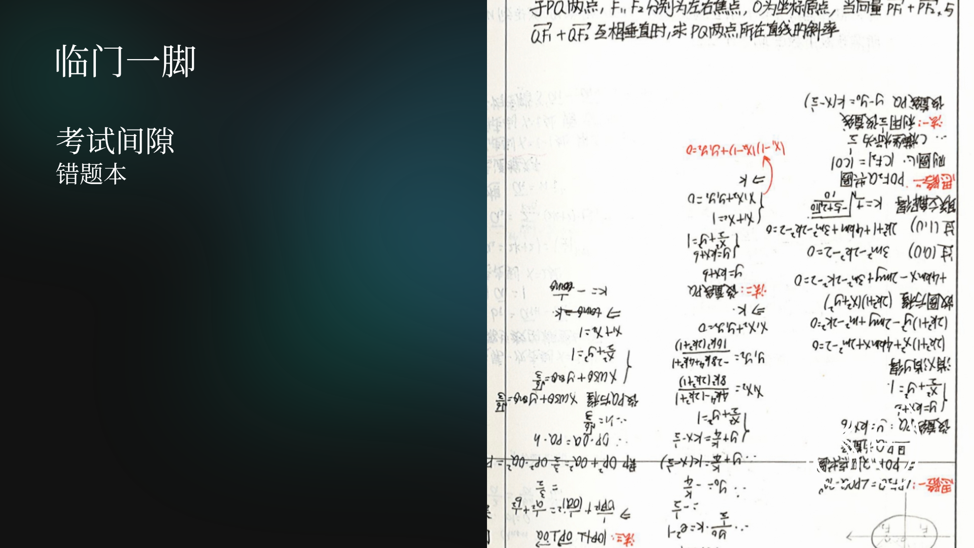

Slide 7
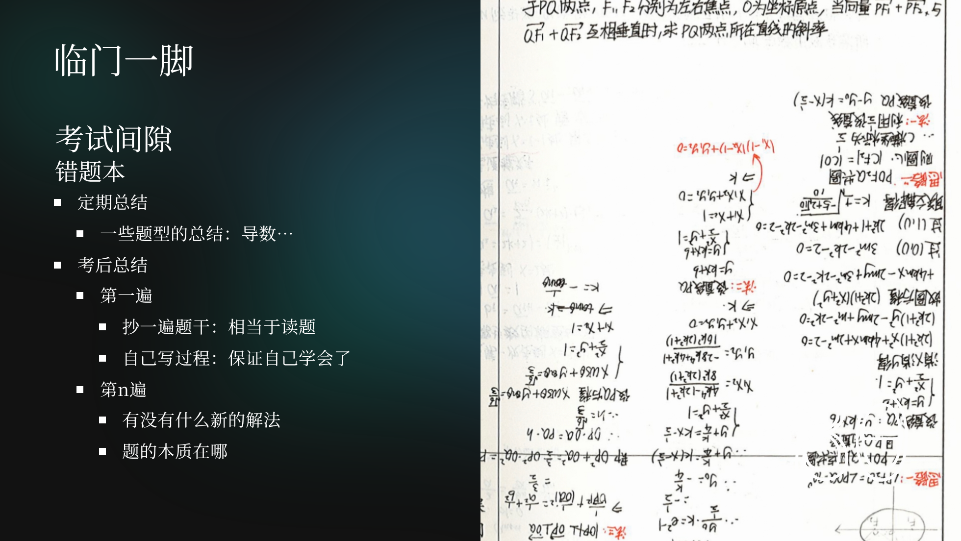

Slide 8
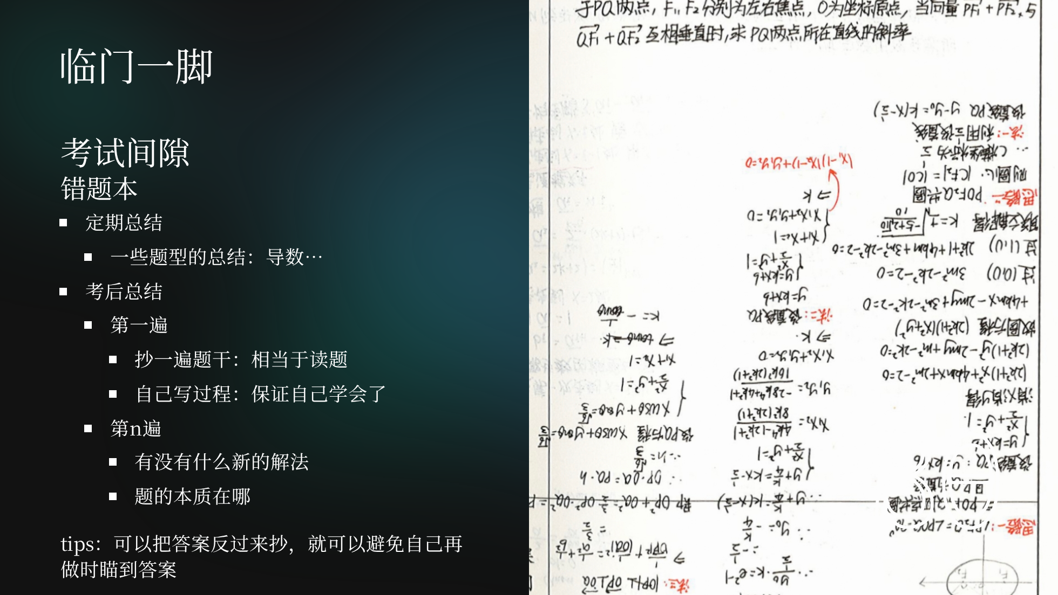

Slide 9
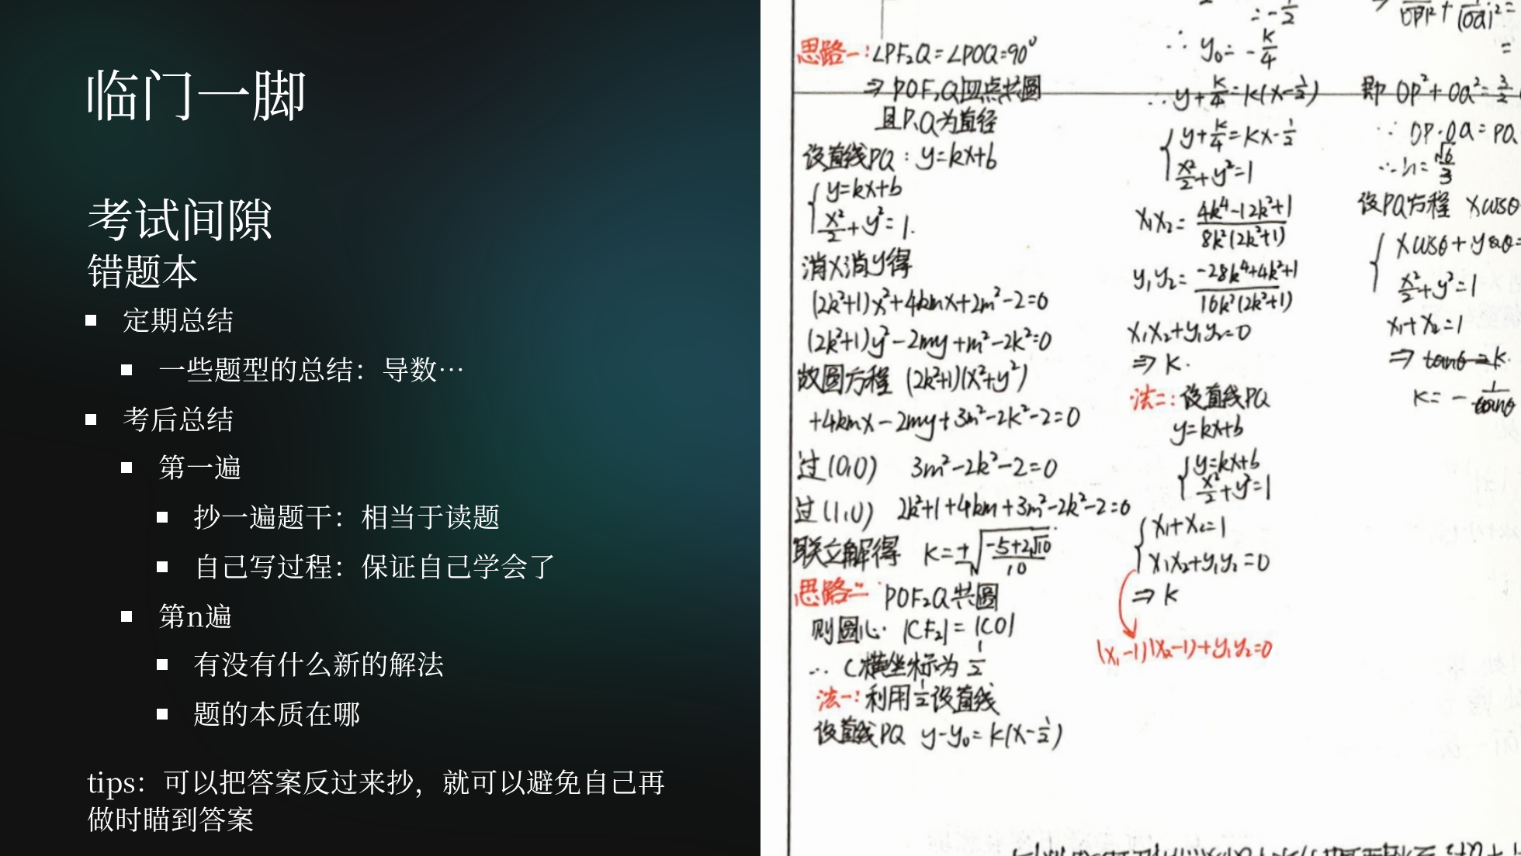

Slide 10


Slide 11
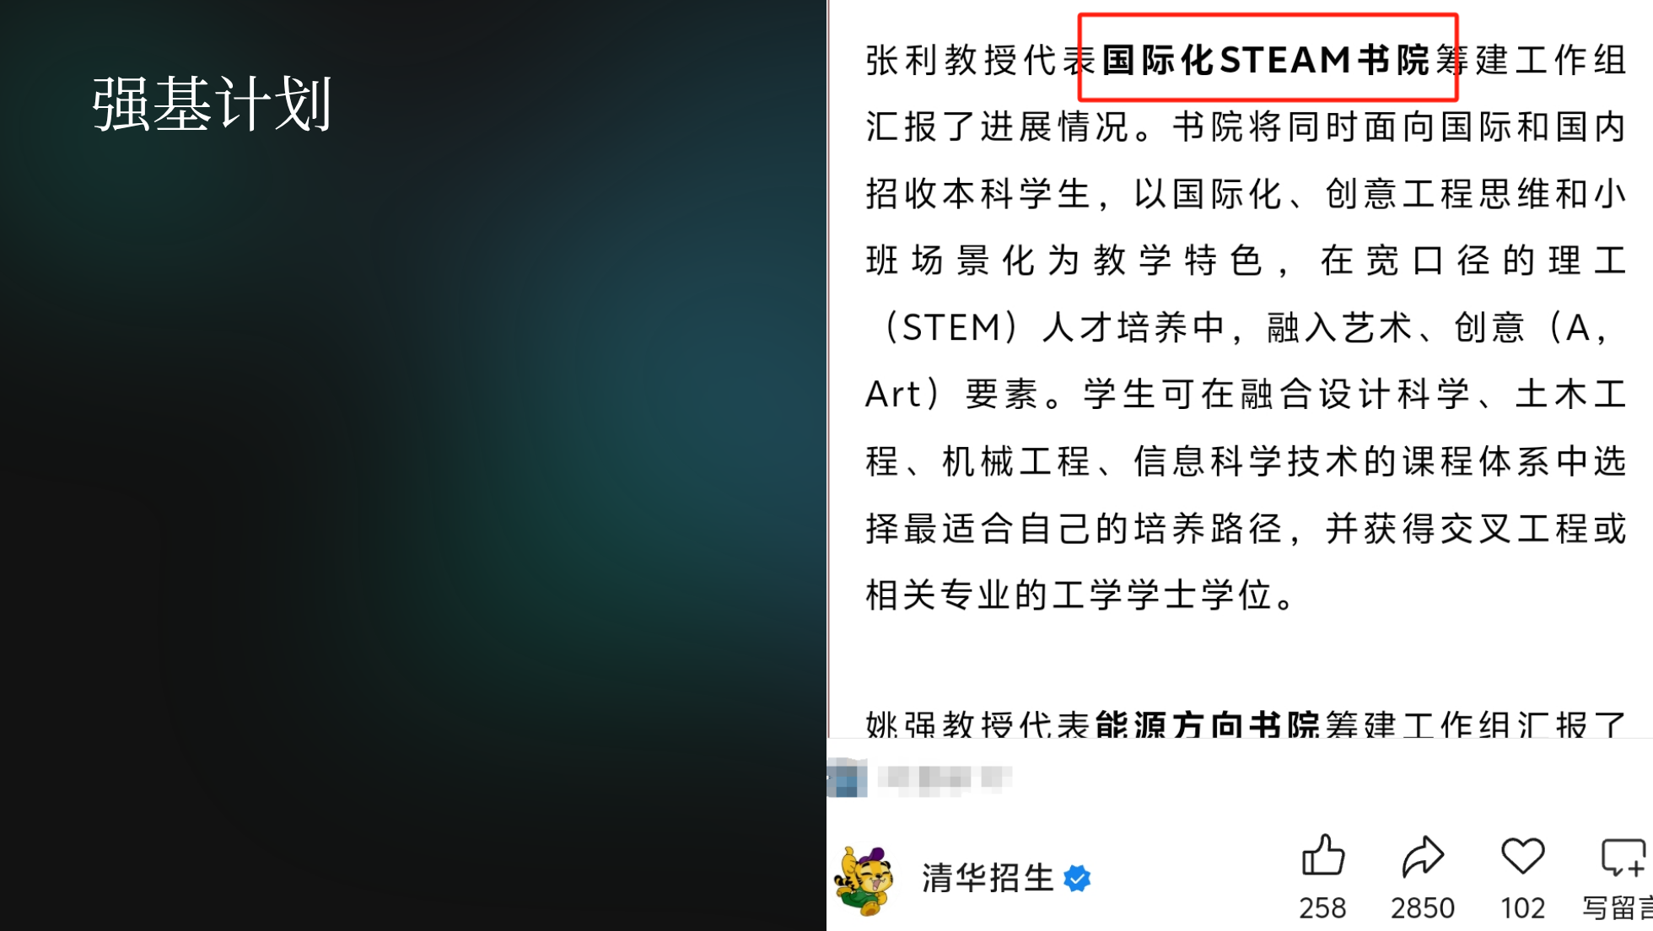
Notes:
希望大家可以想清楚，强基不是一个保底，当你正好差几分，正好你报了强基，皆大欢喜。 那么，这么做代价是什么呢，你可能被分到一个你不喜欢的专业，还不能润掉，不情愿地卷四年，这是很可怕的。 强基计划和正常招进去最大的区别是不能转专业，强基计划是一个很好的机会，但是你要想清楚，你是否真的喜欢这个专业，是否真的愿意为这个专业付出努力。 其实对大家都是这样的，考大学不是一个终点，我考上了心仪的学校，大家都很开心。在我最开始进入大学的时候，老师就不断提醒我们，不要让考上清华成为人生的最高点，他更像是一个平台，给你提供了一个起点，一个下限。这个下限是什么意思呢，至少你有一个title，在就业市场上、保研考研的时候，会有一些便利。但是最终的上限是取决于自己的，同一所大学不同人的差距，可能比不同大学同水平人的差距还大。 你进入一个更好的平台，也会意味着更激烈的竞争，你需要付出更多的努力才能保持一个相对正常的成绩。 现在的大学正常录取的话都是有转专业的机会的，你有试错的机会，可以进去再选自己心仪的专业。不过这都是需要成绩作为保障的，需要你进入大学之后努力去争取。

Slide 12
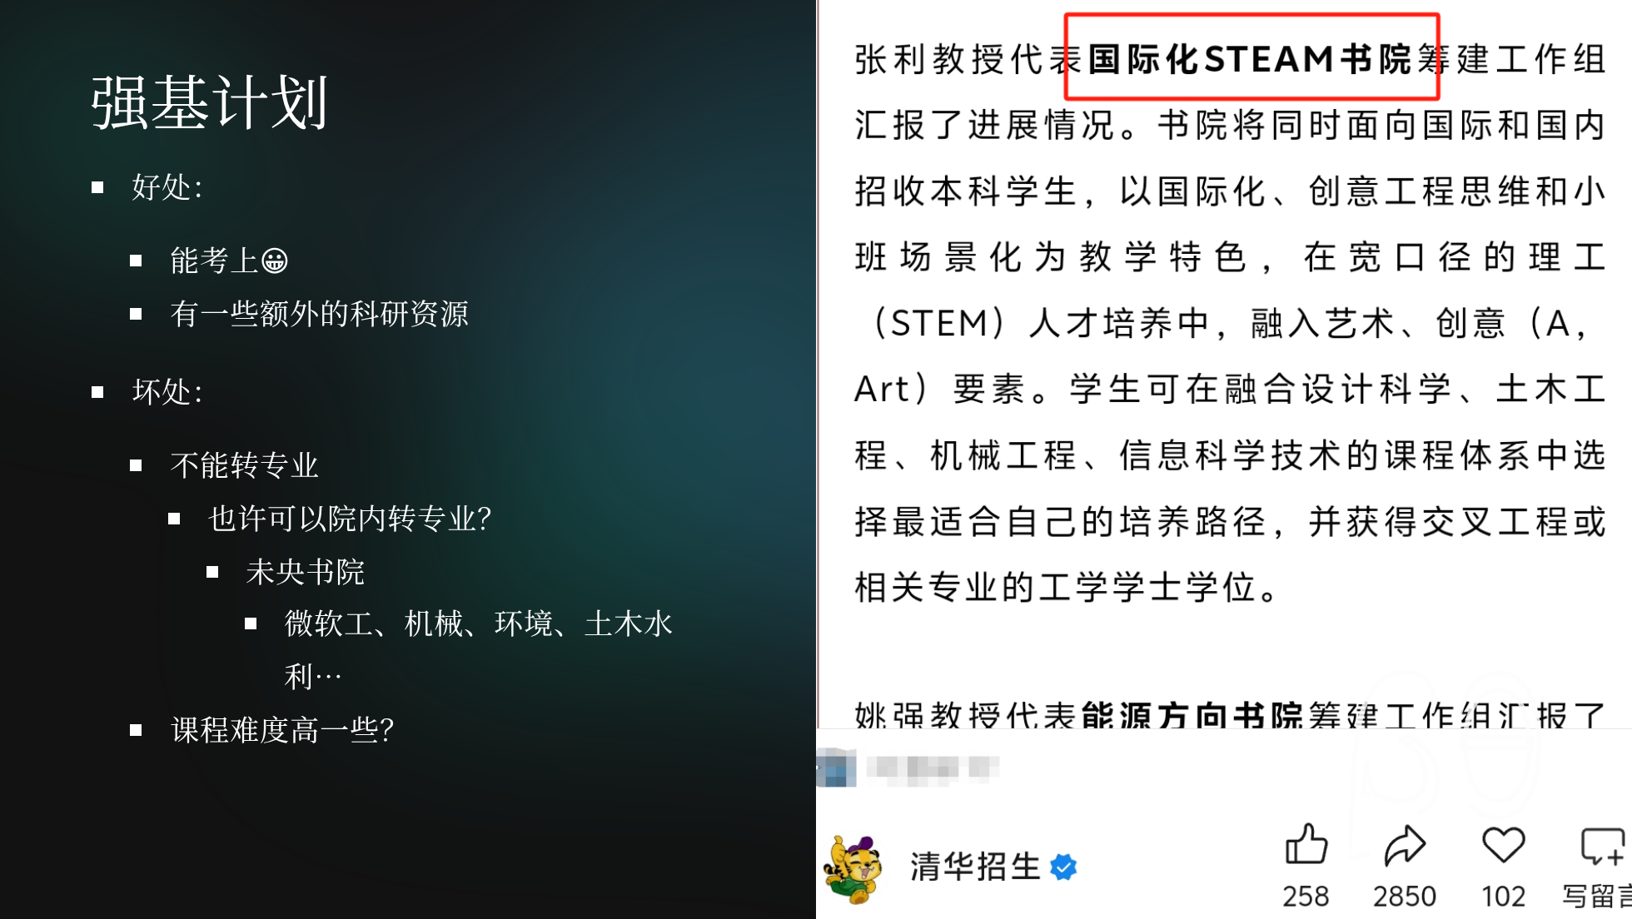
Notes:
希望大家可以想清楚，强基不是一个保底，当你正好差几分，正好你报了强基，皆大欢喜。 那么，这么做代价是什么呢，你可能被分到一个你不喜欢的专业，还不能润掉，不情愿地卷四年，这是很可怕的。 强基计划和正常招进去最大的区别是不能转专业，强基计划是一个很好的机会，但是你要想清楚，你是否真的喜欢这个专业，是否真的愿意为这个专业付出努力。 其实对大家都是这样的，考大学不是一个终点，我考上了心仪的学校，大家都很开心。在我最开始进入大学的时候，老师就不断提醒我们，不要让考上清华成为人生的最高点，他更像是一个平台，给你提供了一个起点，一个下限。这个下限是什么意思呢，至少你有一个title，在就业市场上、保研考研的时候，会有一些便利。但是最终的上限是取决于自己的，同一所大学不同人的差距，可能比不同大学同水平人的差距还大。 你进入一个更好的平台，也会意味着更激烈的竞争，你需要付出更多的努力才能保持一个相对正常的成绩。 现在的大学正常录取的话都是有转专业的机会的，你有试错的机会，可以进去再选自己心仪的专业。不过这都是需要成绩作为保障的，需要你进入大学之后努力去争取。

Slide 13
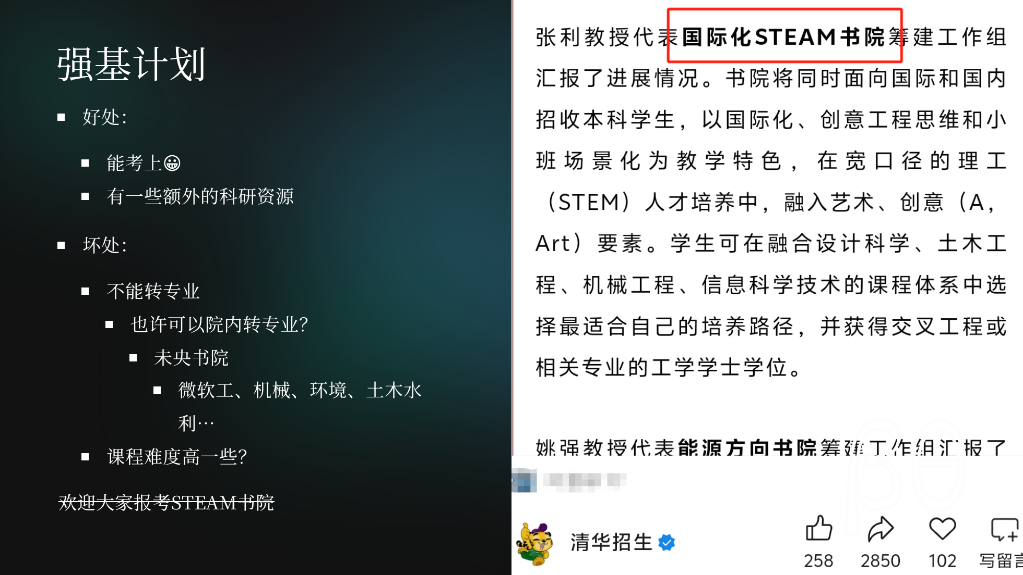
Notes:
希望大家可以想清楚，强基不是一个保底，当你正好差几分，正好你报了强基，皆大欢喜。 那么，这么做代价是什么呢，你可能被分到一个你不喜欢的专业，还不能润掉，不情愿地卷四年，这是很可怕的。 强基计划和正常招进去最大的区别是不能转专业，强基计划是一个很好的机会，但是你要想清楚，你是否真的喜欢这个专业，是否真的愿意为这个专业付出努力。 其实对大家都是这样的，考大学不是一个终点，我考上了心仪的学校，大家都很开心。在我最开始进入大学的时候，老师就不断提醒我们，不要让考上清华成为人生的最高点，他更像是一个平台，给你提供了一个起点，一个下限。这个下限是什么意思呢，至少你有一个title，在就业市场上、保研考研的时候，会有一些便利。但是最终的上限是取决于自己的，同一所大学不同人的差距，可能比不同大学同水平人的差距还大。 你进入一个更好的平台，也会意味着更激烈的竞争，你需要付出更多的努力才能保持一个相对正常的成绩。 现在的大学正常录取的话都是有转专业的机会的，你有试错的机会，可以进去再选自己心仪的专业。不过这都是需要成绩作为保障的，需要你进入大学之后努力去争取。

Slide 14


